Slide 1

Especificação dos Requisitos - SGR
Marcus Vinicius Bertoncello – PG 400012
Victor José A. T. M. França – PG 400014
Disciplina: Engenharia de Software
Prof. Thelma Elita Colanzi Lopes

Slide 2
Visão Geral
Funcionalidade do Produto
FUNC001 Gerenciamento Funcionários
FUNC002 Gerenciamento Clientes
FUNC003 Gerenciamento de Mesas
FUNC004 Gerenciamento de Pedidos
FUNC005 Gerenciamento de Delivery
FUNC006 Gestão Financeira

Slide 3
Requisitos Funcionais
FUNC001 Gerenciamento Funcionários
RF001 Gerenciamento de Funcionário
Cadastro de dados pessoais obrigatórios: [CPF, Nome, Cidade, Endereço, Complemento, Bairro, CEP, Data de Nascimento, Telefone Celular] e opcional [Telefone Residencial].
Cadastro de dados funcionais obrigatórios: [Data de Admissão, Perfil (garçom, cozinheiro ou gerente), PIS, Salário, Status (ativo ou inativo) e Comissão] e opcional no momento do cadastro [Data de Demissão]

Slide 4
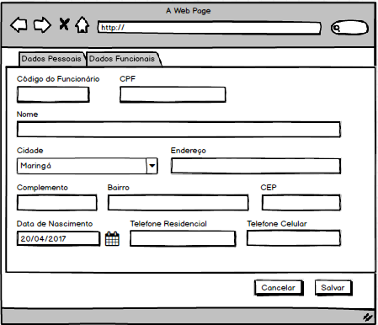
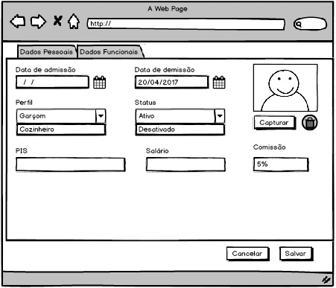

Slide 5
Requisitos Funcionais
FUNC002 Gerenciamento de Clientes
RF002 Gerenciamento de Clientes
Cadastro de dados pessoais com os seguintes campos, sendo obrigatórios: [CPF, Nome, Cidade, Endereço, Complemento, Bairro, CEP, Telefone Celular] e opcionais [Data de Nascimento e Telefone Residencial].
RF003 Histórico de Pedidos

Slide 6
Requisitos Funcionais
FUNC003 Gerenciamento de Mesas
RF004 Cadastro de Mesas
Cada mesa do restaurante deve ser cadastrada com um [Número de Mesa] único e a [Quantidade de Cadeiras], além disso também haverá um campo chamado [Status] que, de acordo com a situação, poderá variar entre:
Ocupada
Reservada
Livre
Esperando Limpeza

Slide 7
Requisitos Funcionais
FUNC003 Gerenciamento de Mesas
RF005 Reservar Mesa
RF006 Ocupar e Liberar Mesa
Situação | Status
Um ou mais clientes ocuparam a mesa | Ocupada
Os clientes finalizaram o uso da mesa | Esperando Limpeza
A mesa foi limpa | Livre

Slide 8
Requisitos Funcionais
FUNC003 Gerenciamento de Mesas
RF007 Agregar Mesa
RF008 Acompanhamento de Mesa
Situação | Cor
Ocupada | Vermelho
Livre | Verde
Limpeza | Roxo
Reservado | Amarelo

Slide 9
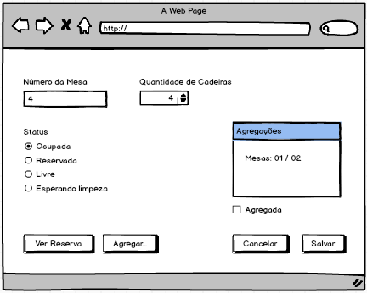
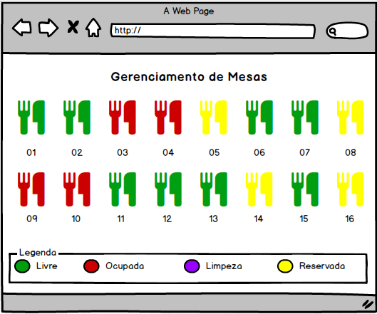
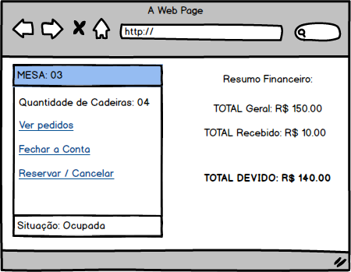
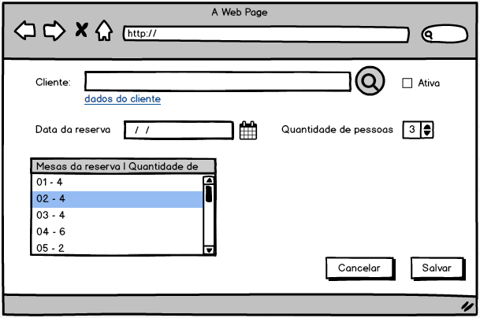

Slide 10
Requisitos Funcionais
FUNC004 Gerenciamento Pedidos
RF009 Gerenciamento de Produtos
Para cada produto deve-se cadastrar com [Código, Nome do Produto, Valor, Categoria e Tempo de Preparo], além destes atributos, para cada produto deve-se os ingredientes necessários para a composição do produto [Descrição, Quantidade e Custo].
RF010 Efetuar Pedidos
RF011 Gerenciar Pedidos

Slide 11
Requisitos Funcionais
FUNC004 Gerenciamento Pedidos
RF012 Acompanhar Pedido na Cozinha
Situação | Descrição
Pendente | Quando o pedido vai para a cozinha, mas não foi iniciado ainda.
Em Andamento | Quando pedido está sendo preparado.
Finalizado | Quando o pedido foi finalizado.

Slide 12
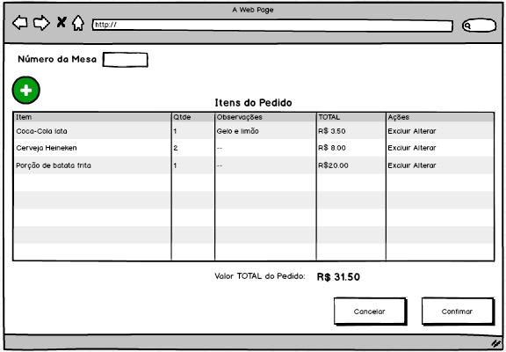
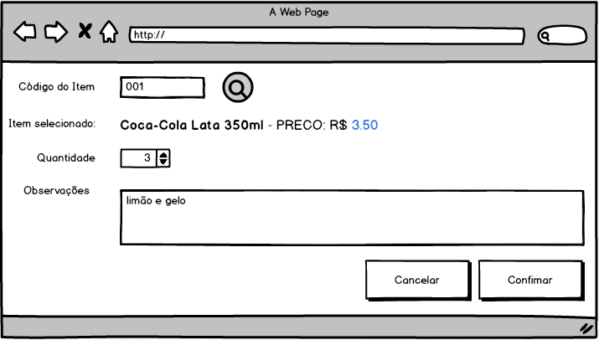
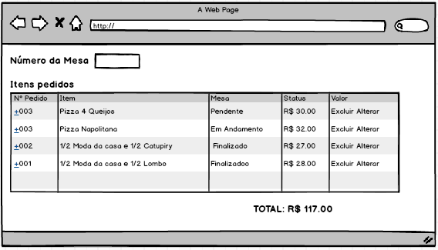
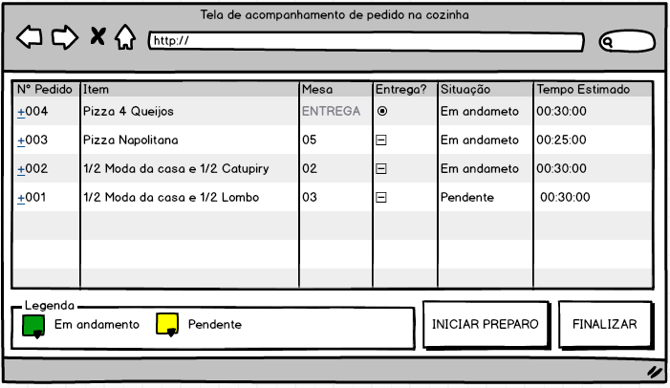

Slide 13
Requisitos Funcionais
FUNC005 Gerenciamento de Delivery
RF013 Cadastro e Clientes
RF014 Histórico de Pedidos
RF015 Efetuar Pedidos
RF016 Pagar Pedido

Slide 14
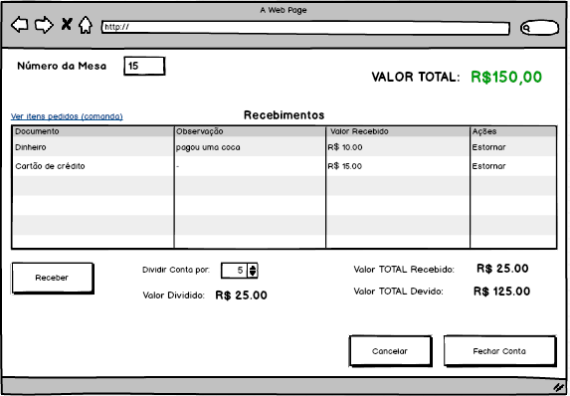
Requisitos Funcionais
FUNC006 Gestão Financeira
RF017 Fechamento de Conta

Slide 15
Requisitos Não-Funcionais
QUA001 Desempenho
RNF001 Tempo de Resposta
RNF002 Acesso Simultâneo
QUA002 Requisitos de Segurança
RNF003 Privacidade
RNF004 Controle de Acesso
RNF005 Recuperação
RNF006 Senha
RNF007 Controle de Sessão
Perfil | Permissão
Cozinha | Apenas gerenciar pedidos na tela de cozinha
Garçom | Todas as funcionalidades, exceto cadastro e receber pagamento
Gerente | Usuário com todas as permissões
Cliente | Realizar seu cadastro e fazer pedido delivery.

Slide 16
Requisitos Não-Funcionais
QUA003 Performance
RNF008 Conexões
RNF009 Limite de Equipamentos
QUA004 Usabilidade
RNF010 Usabilidade
QUA005 Atributos de Qualidade de Software
RNF011 Atributos de Qualidade de Software

Slide 17
Visão de negócio

Slide 18
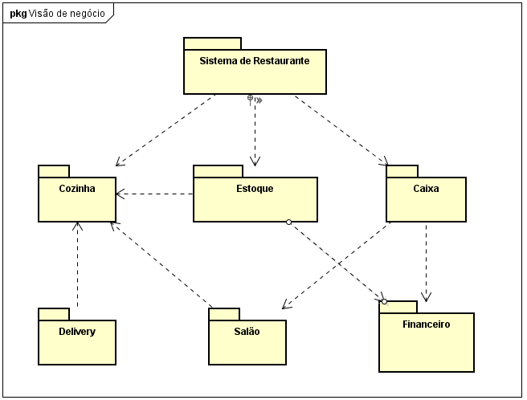

Slide 19
Modelo de Objetos de Negócio

Slide 20
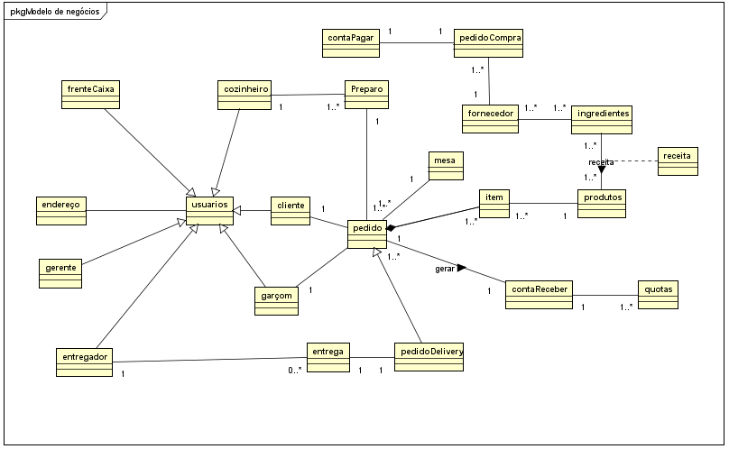

Slide 21
Modelo de Casos de Uso

Slide 22
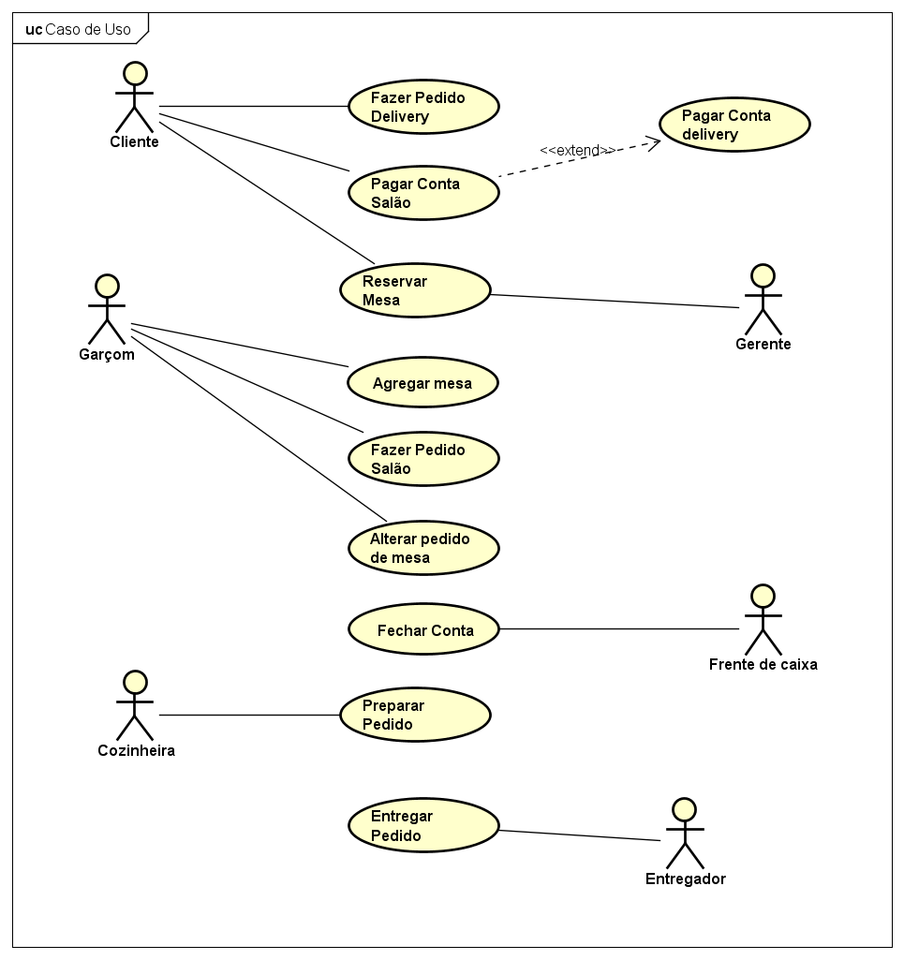

Slide 23
Caso de Uso: Fazer Pedido no salão
Identificação: C5
Descrição: Clientes que estão dentro do restaurante acomodados em mesas com identificação, fazem pedidos ao garçom de quais pratos/bebidas gostariam. O garçom cadastro os itens para a mesa e após confirmação envia os itens para a cozinha para serem preparados.
Ator(es): Garçom
Pré-Condição: As mesas devem estar livres antes do pedido, após o pedido a mesa deverá estar com o status “Ocupado”. Os produtos devem estar cadastrados.
Pós-Condição: Após o prato ser preparado pela cozinha o garçom recebe um aviso dizendo que o prato está pronto para ser entregue para a mesa.
Curso Normal: O Cliente Solicita a presença do garçom O Após consultar o cardápio o cliente realiza seu pedido para o garçom. O garçom irá entrar na guia “novo pedido” e informar o número da mesa (Principal caso esteja agregada) O Garçom clicará no botão “+” para adicionar itens ao pedido da mesa. Após escolher o item e quantidade, o garçom poderá fazer anotações referentes ao item selecionado. O Garçom poderá alterar a quantidade de itens pedidos na tela antes de confirmar o pedido. O garçom finalizará o pedido e o mesmo será enviado para a cozinha para o preparo.
Tratamento de Exceções: O garçom tenta cancelar um pedido que já esta sendo preparado: O Sistema emite uma mensagem dizendo que não é permitido cancelar itens que já estão sendo preparados.

Slide 24
Tabela de Conceitos
Conceito | I | A | E | C | Observação | Referência Cruzada
Usuários | X | X | X | X | Usuários do Sistema podem ser cadastrados assim como clientes. Não é possível excluir usuários com pedidos efetuados | UC1, UC2, UC3, UC4, UC5, UC6, UC7, UC8 e UC9
Endereço | X | X | X | X | Cadastro de Endereços, podem ser alterados, mas não podem ser excluídos caso pertençam a um cliente | UC1
Cliente | X | X | X | X | Permitido a inclusão de cliente com validação de CPF (Cadastro único) não sendo permitido a exclusão de clientes com pedidos efetuados | UC1, UC2, UC3
Mesa | X | X | X | X | O sistema irá mudar automaticamente o status da mesa (reservada, ocupada, livre, esperando limpeza) , só sendo permitido alterar a quantidade de cadeiras | UC3 e UC4
Produtos | X | X | X | X | Produtos que façam parte de algum pedido não podem ser excluídos, podendo ser alterado apenas o preço do produto | UC1, UC5 e UC 8
Contas à Receber |  |  |  | X | O sistema irá incluir de forma automaticamente a conta a receber (cliente / mesa) não podendo ser alterada e nem excluída após finalizar o pedido | UC2 e UC7

Slide 25
Tabela de Consultas
Nome | Referência
Pedidos | UC1 e UC5
Contas Recebidas | UC8
Entregas Realizadas | UC1 e UC9
Pedidos no Salão / Pedidos Delivery | UC5 e UC8

Slide 26
Arquitetura Inicial do Sistema

Slide 27
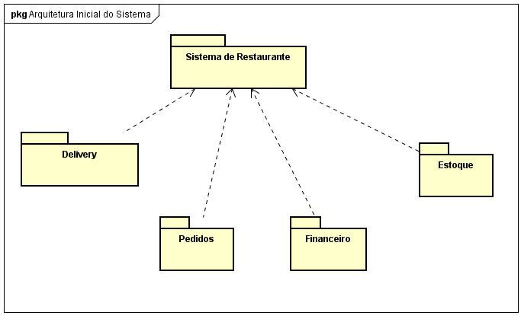

Slide 28
FIM

